Slide 1
Bài 4 Mô hình Tin cậy

Slide 2
Khái niệm

Slide 3
Mô hình tin cậy (Trust Models): Bên thứ 3

Slide 4
Mô hình tin cậy (Trust Models)
Web tin cậy (Web of Trust) phân loại đối tác tin cậy cho khách hàng từ kho lưu trữ bộ khóa công khai.
Vé Xác thực cho phép truy cập dịch vụ.
Kerberos là dịch vụ tin cậy thông qua 2 lần vé xác thực.
Chứng thư (Certificates) cho phép bên thứ 3 xác thực.

Slide 5
Web tin cậy

Slide 6
Khái niệm
Cộng đồng N người, 1 người có thể quen biết trực tiếp m1 và gián tiếp m2 người khác.
Mức độ tin cậy ?
Sử dụng Web tin cậy để phân biệt mức độ tin cậy
Web tin cậy:
Lưu trữ chùm khóa công khai cho khách hàng
Ứng dụng quy tắc tin cậy.

Slide 7
Chùm khóa công khai
Chùm khóa công khai của Alice
Tên | Chữ ký trên Khóa công khai | Mức tin cậy Trực tiếp | Mức tin cậy Gián tiếp | Mức tin cậy Bên thứ 3
Bob | S_{A}(PK_{B}) | High | High
Cath | S_{A}(PK_{C}) | High | High
Dee | S_{A}(PK_{D}) | High | Medium
Ed | S_{A}(PK_{E}) | High | Low
Cath | S_{C}(PK_{A}) |  |  | High

Slide 8
Sơ đồ Tin cậy
Ba loại tin cậy:
Tin cậy trực tiếp: Alice ký vào khóa công khai các bạn của mình.
Tin cậy gián tiếp: có nhiều mức (Cao, Trung bình và Thấp). Alice chỉ nên tin gián tiếp mức cao: tin Fred qua Bob.
Tin cậy nhờ Bên thứ 3: Cath là bạn của Alice và là Bên thứ 3 tin cậy rất cao đối với Alice. Alice có thể nhờ Cath giới thiệu bạn bè.
Yêu cầu Kết bạn:
Fred (F) có thể, Lisa (L) có thể.
Gauf (G) không.
Nếu C giới thiệu thì OK.

Slide 9
Vé Xác thực

Slide 10
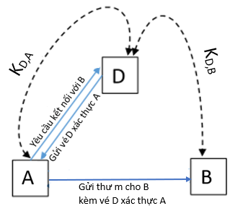
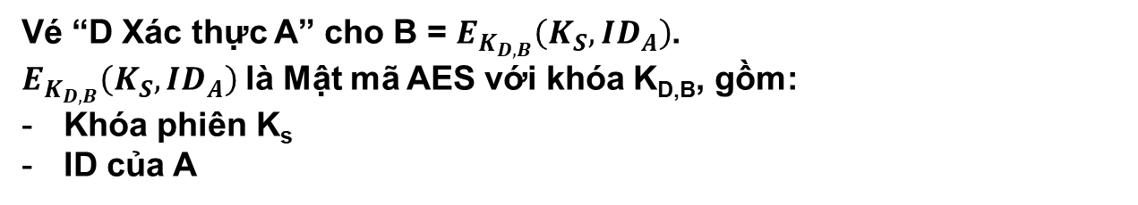
Vé Xác thực với AES
Mô hình Sever-Client
D: Server Xác thực
A và B là các Client
A và B đã đăng ký tài khoản tại D và được cấp các khóa kết nối:
A: có khóa K_{D,A}.
B: có khóa khóa K_{D,B}.
A và B đã đăng nhập thành công tại D.
Vé “D Xác thực A” cho B = $E_{K_{D,B}}\left(K_{S},{ID}_{A}\right)$.
$E_{K_{D,B}}\left(K_{S},{ID}_{A}\right)$là Mật mã AES với khóa K_{D,B}, gồm:
Khóa phiên K_{s}
ID của A

Slide 11
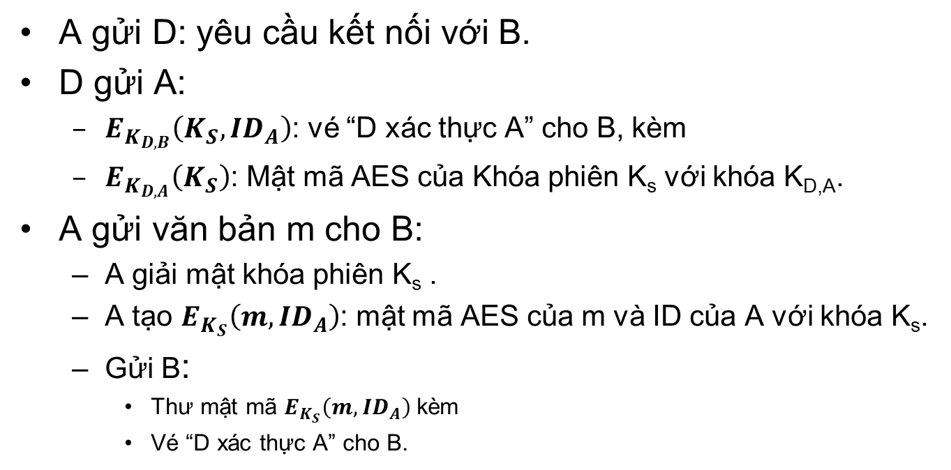
Vé Xác thực văn bản
A gửi D: yêu cầu kết nối với B.
D gửi A:
$E_{K_{D,B}}\left(K_{S},{ID}_{A}\right)$: vé “D xác thực A” cho B, kèm
$E_{K_{D,A}}\left(K_{S}\right)$: Mật mã AES của Khóa phiên K_{s} với khóa K_{D,A}.
A gửi văn bản m cho B:
A giải mật khóa phiên K_{s} .
A tạo $E_{K_{S}}\left(m,{ID}_{A}\right)$: mật mã AES của m và ID của A với khóa K_{s}.
Gửi B:
Thư mật mã $E_{K_{S}}\left(m,{ID}_{A}\right)$kèm
Vé “D xác thực A” cho B.

Slide 12
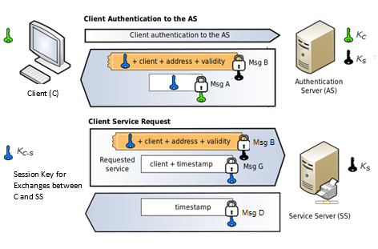
Vé Xác thực dịch vụ
Client C muốn sử dụng dịch vụ SS.
(1) Client C yêu cầu Máy chủ AS cấp Vé Xác thực.
(2) Client C sử dụng Vé Xác thực truy cập dịch vụ SS.

Slide 13
Kerberos

Slide 14
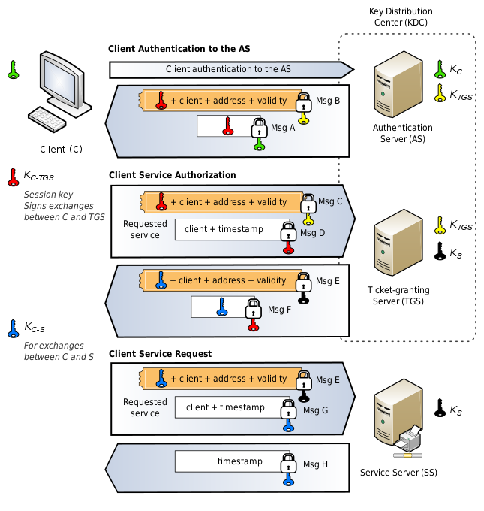
Mô hình Kerberos
Kerberos 3 đầu: KDC, TGS và SS.
KDC: K_{C}, K_{TGS}.
TGS: K_{S}, K_{TGS}.
SS: K_{S}.
C: K_{C}.
Quy trình
(1) Trao đổi C và KDC: KDC đọc yêu cầu của C và cấp vé “KDC xác thực C” cho TGS.
(2) Trao đổi C và TGS: TGS xác nhận C và cấp vé “TGS xác thực C” cho SS.
(3) Trao đổi C và SS: SS xác nhận C và cấp dịch vụ cho C.

Slide 15
Hết Bài 4

